Slide 1
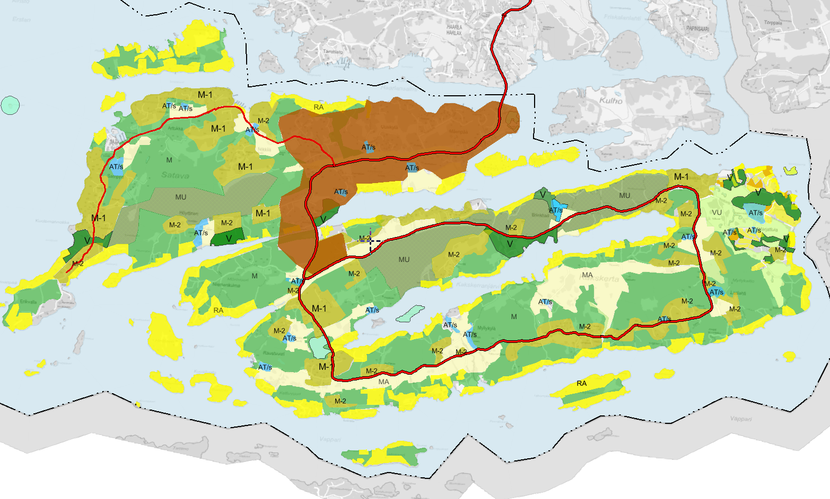
Satava-Kakskerta osayleiskaavan asukasmitoituksen kohdentaminen
Alustava osayleiskaavan maankäyttö (A ja M -alueet)
A

